Slide 1
Монастирищенськиі ліцей – інтернат “Обдарованість”
Монастирищенської районної ради Черкаської області
Підпроект ліги старшокласників
Щоденник корисних справ
Виконавці підпроекту творча група
учнівського самоврядування:
Зайцева Марина, Трохимчук Оксана,
Островська Юлія, Вітир Катерина
Щоденник
корисних справ
Куратор підпроекту :
Шутко Н.В., педагог - організатор
м. Монастирище, 2019

Slide 2
Мета проекту:
популяризувати ідеї доброчинності;
сприяти розвитку благодійних ініціатив та підвищенню соціального статусу волонтерів;
вдосконалювати реалії українського сьогодення;
формувати соціальні й громадянські компетентності учнівської молоді.
Напрями проекту:
- доброчинна діяльність,
інформаційно-просвітницька та екологічна робота,
-“Ми – патріоти”

Slide 3
Наш девіз:
Твори добро завжди і всюди! Нехай тебе шанують люди.

Slide 4
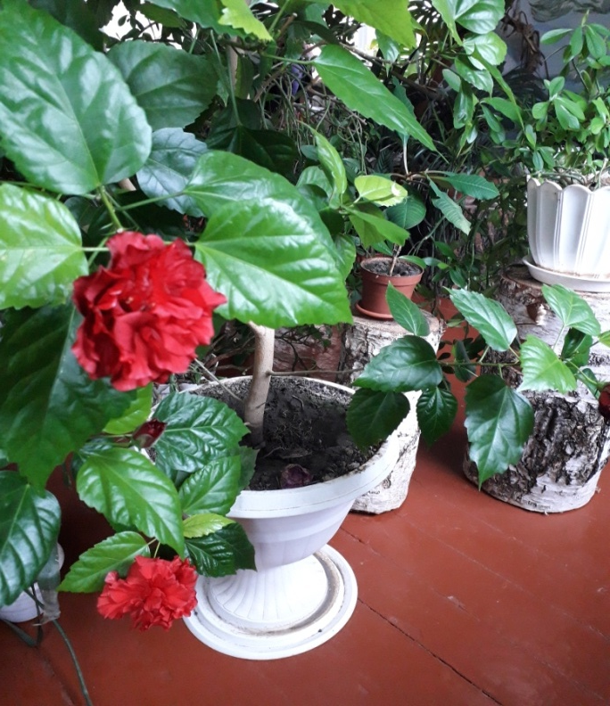
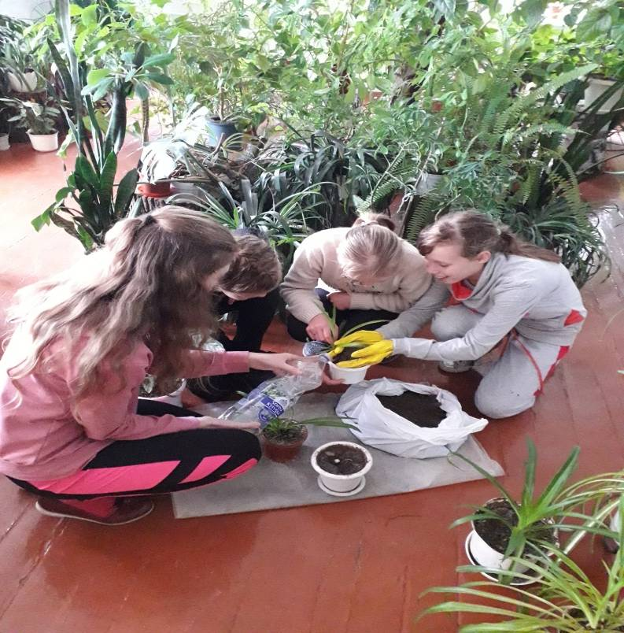
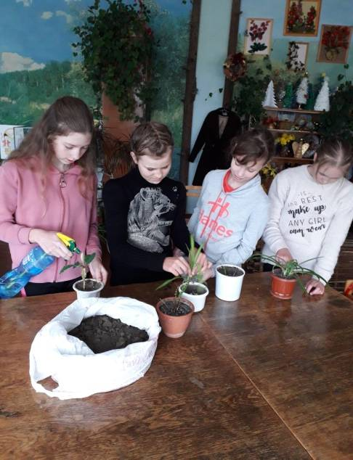
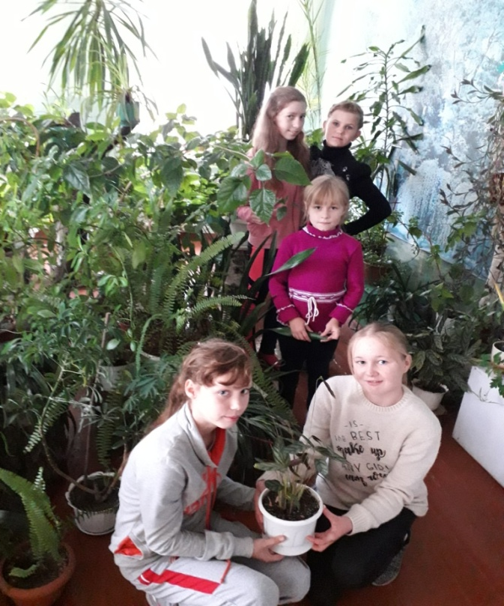
Квіти з давніх часів супроводжують і прикрашають життя та побут людини.
Доглядаючи за кімнатними рослинами, ми відпочиваємо, отримуємо задоволення та насолоду.

Slide 5
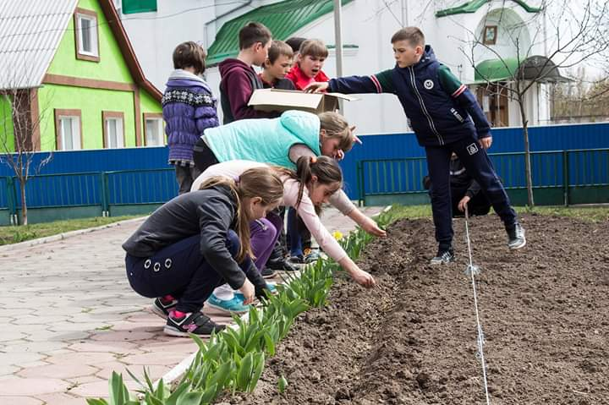
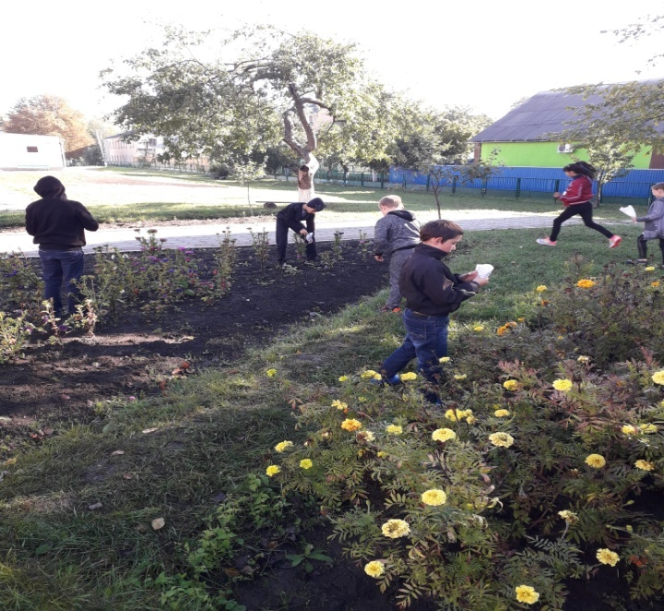
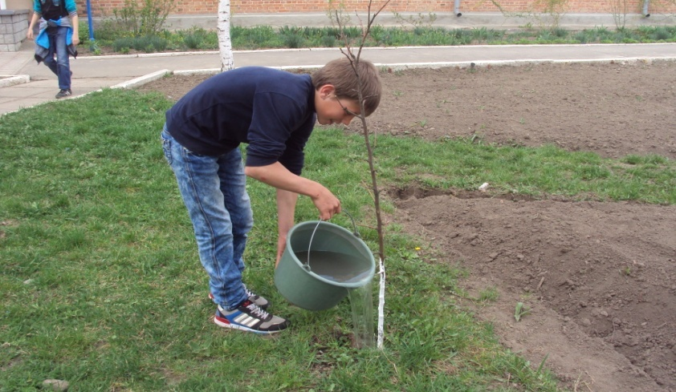
Ми квіти всі плекаєм
У школі в квітнику:
Ми любимо їх запах ніжний,
І любим їх красу.
Доглянем, як годиться,
Коли потреба є, -
Вони ж нам і віддячать,
В них щастя наше все.
Щороку беремо участь в акції «Посади дерево»

Slide 6
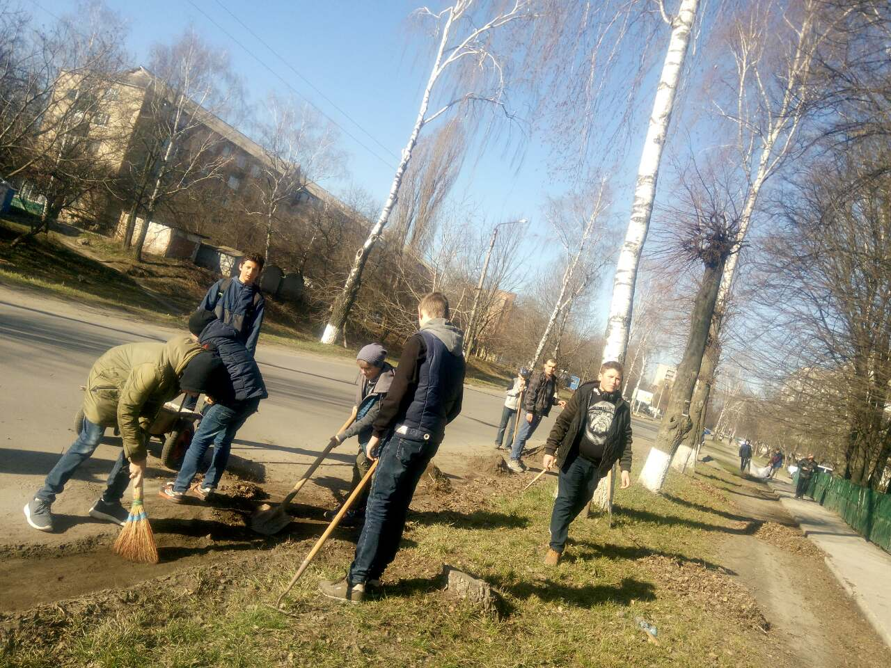
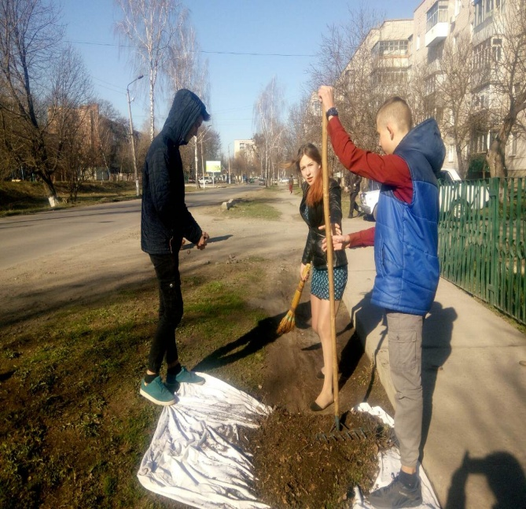
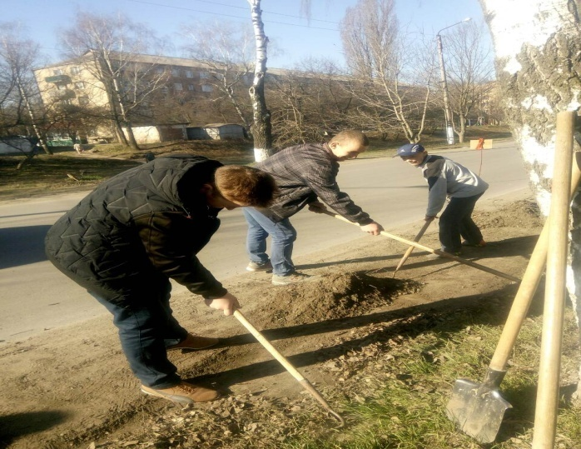
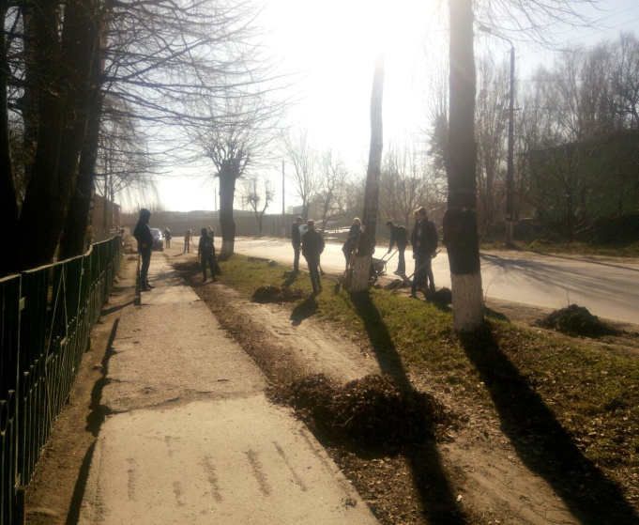
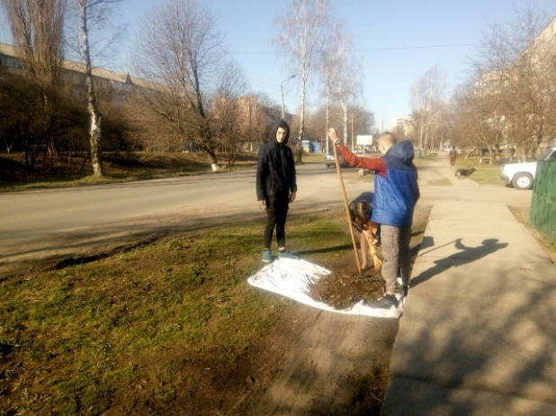
Ми -справжні господарі: старанно наводимо лад на шкільному подвір’ї та прилеглій території.

Slide 7
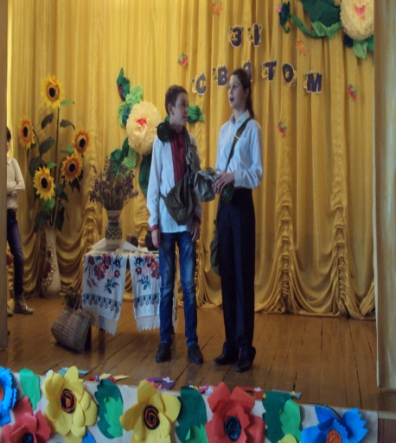
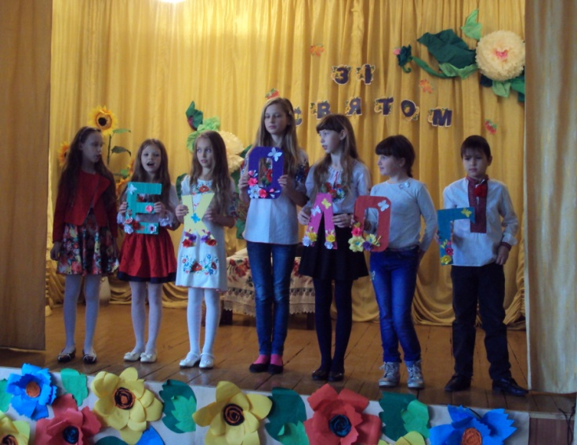
Екологічна агітбригада “Ми хочемо дихати чистим повітрям”

Slide 8
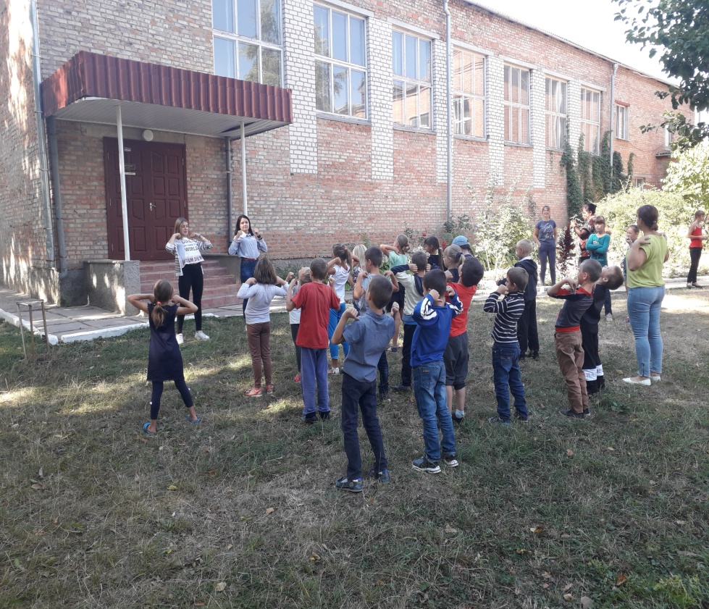
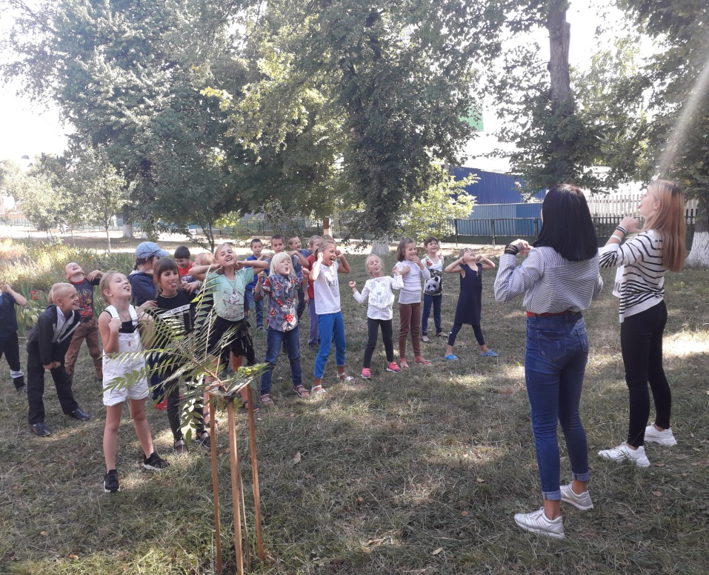
Рухливі ігри на
перерві
з молодшими
школярами

Slide 9
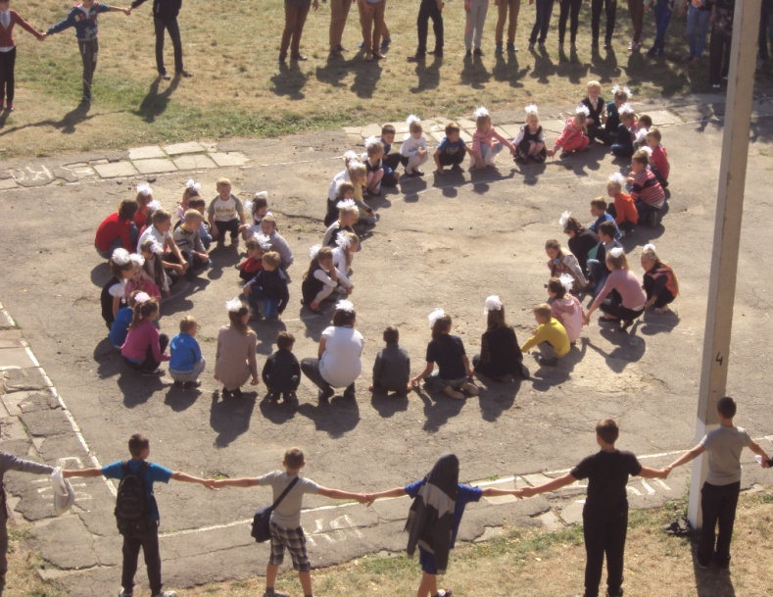
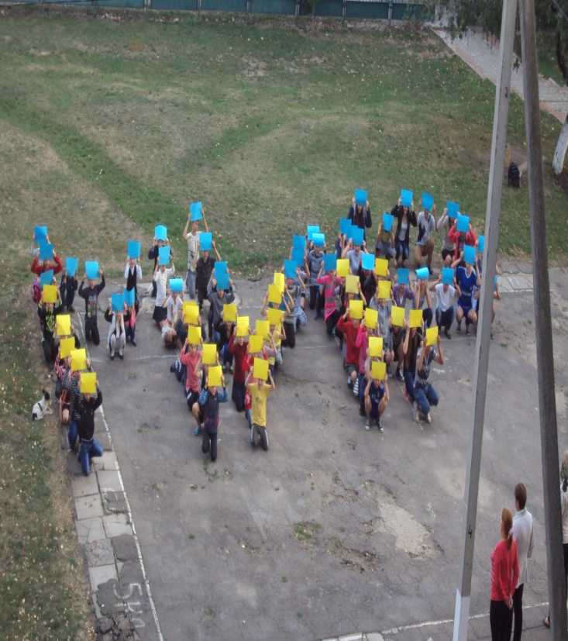
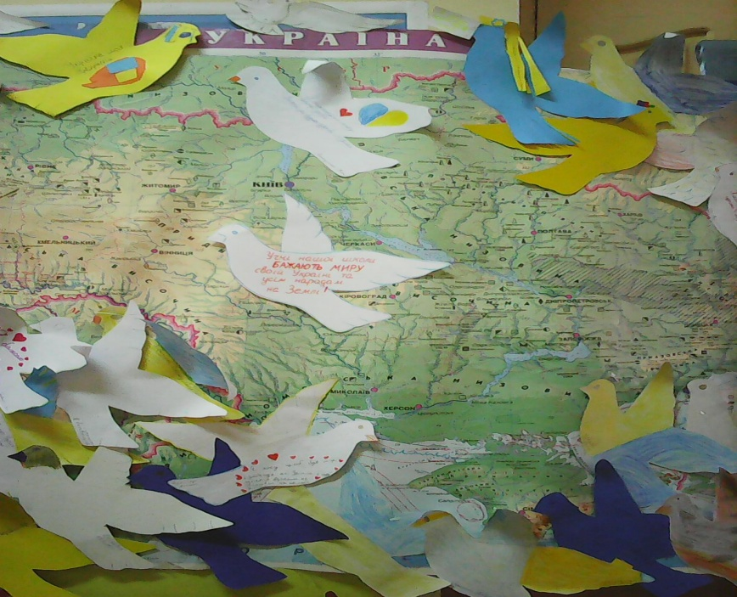
Організація та проведення флешмобу до Дня миру

Slide 10
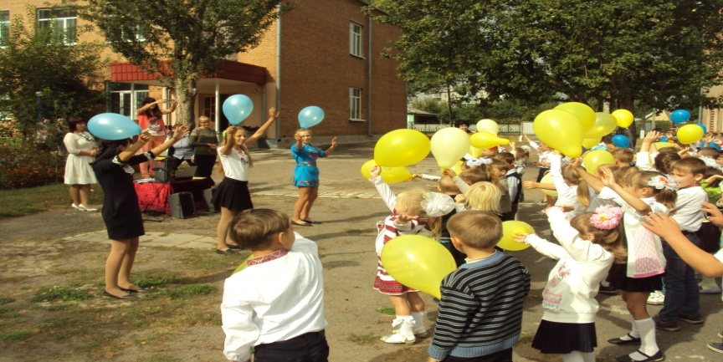
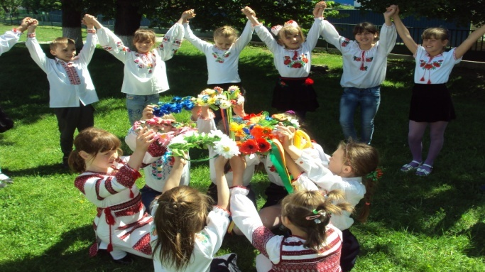
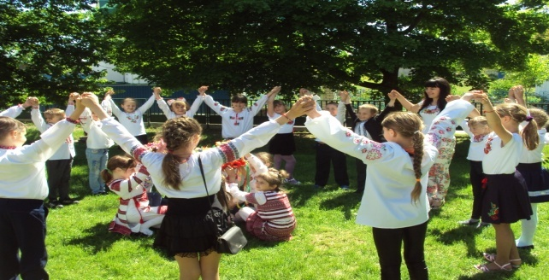
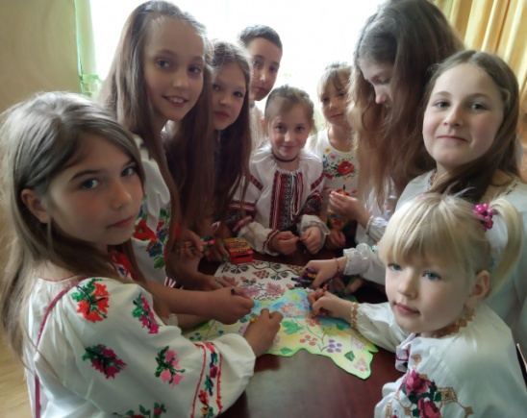
Флешмоб до Дня вишиванки

Slide 11
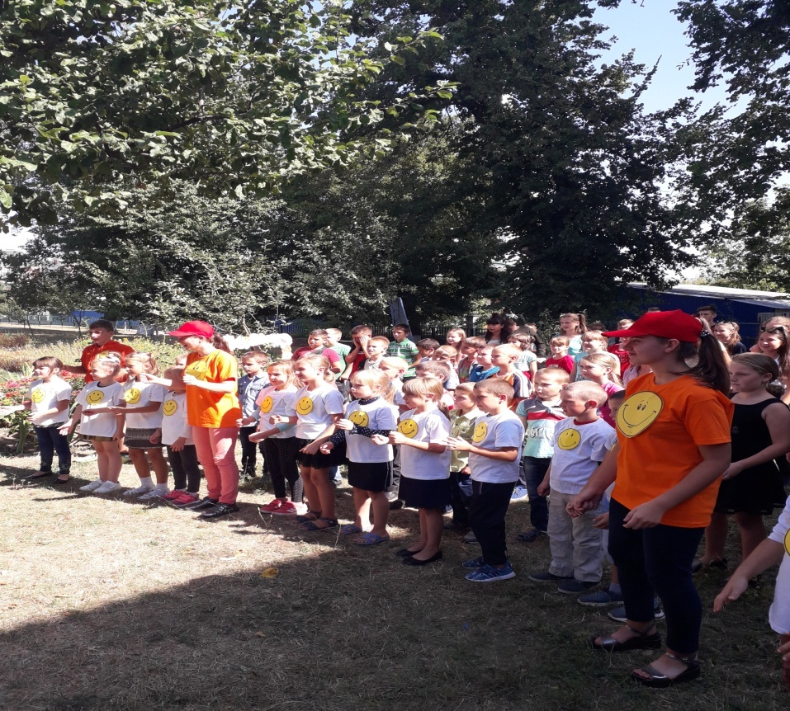
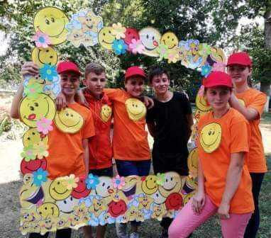
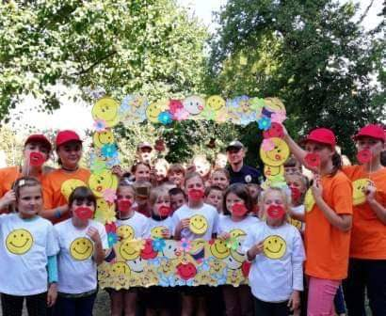
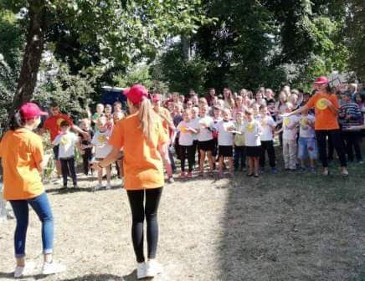
Акція “Посміхнись життю”

Slide 12
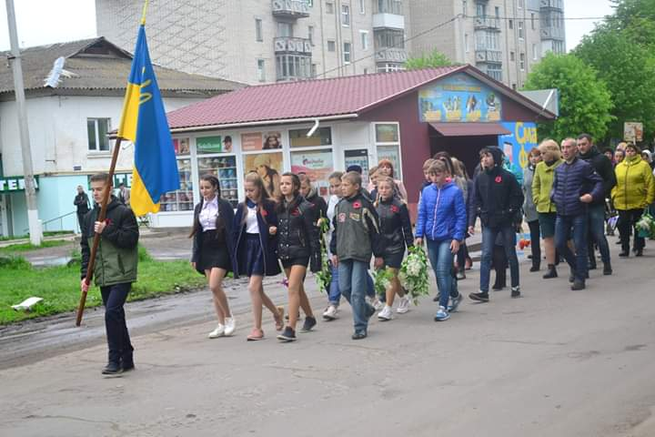
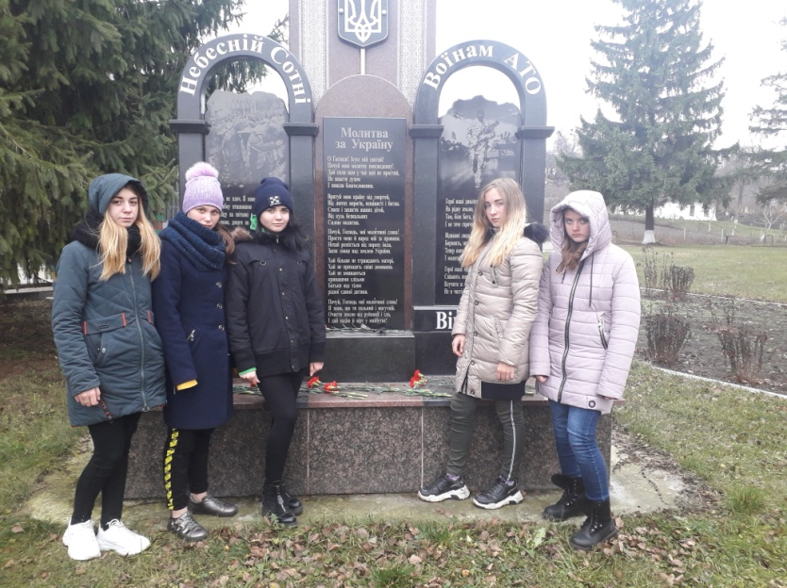
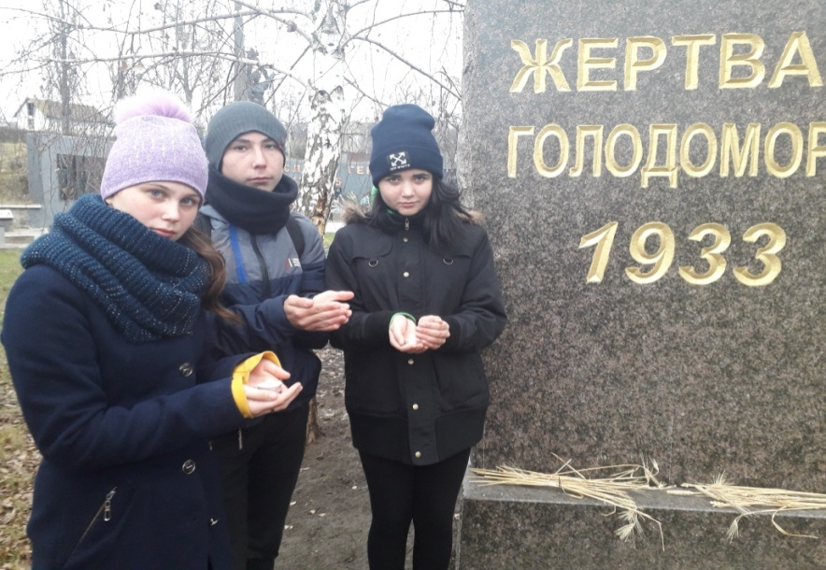
Вшанування пам’яті загиблих
в роки Великої Вітчизняної війни,
жертв Голодомору 1932-1933рр. та
Героїв Небесної Сотні

Slide 13
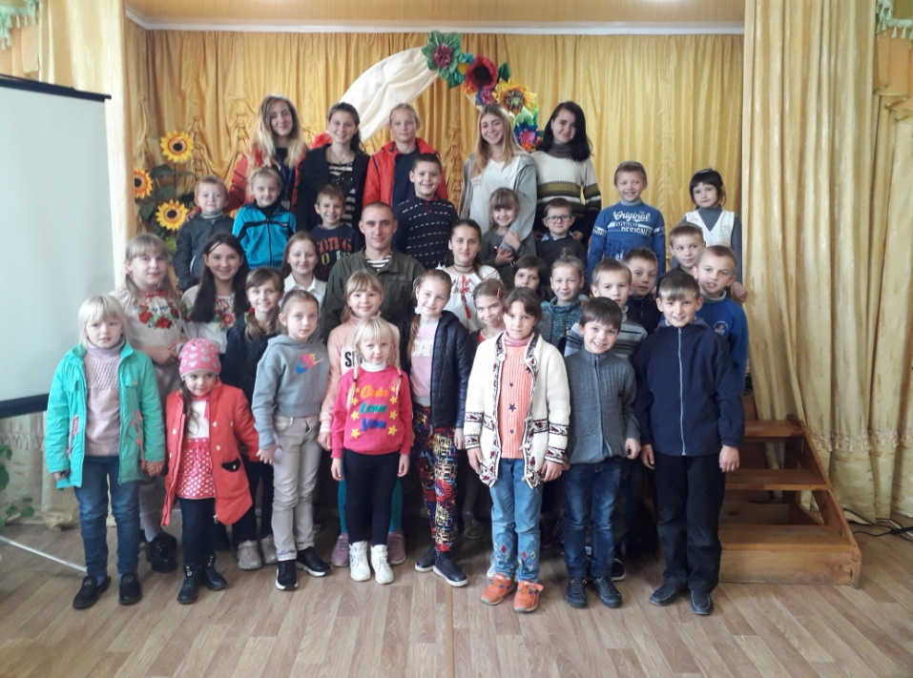
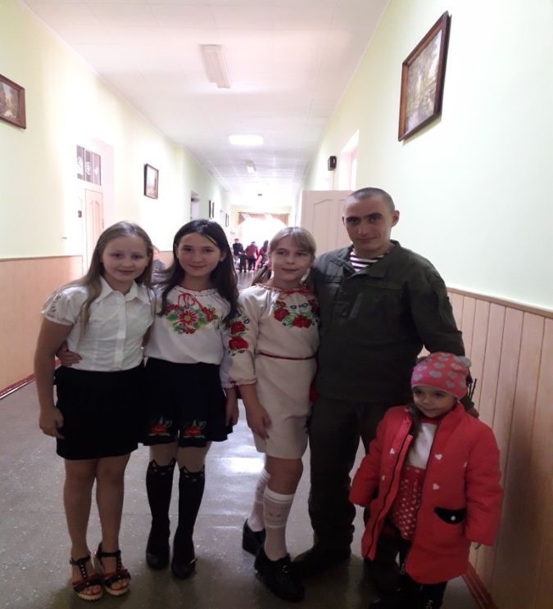
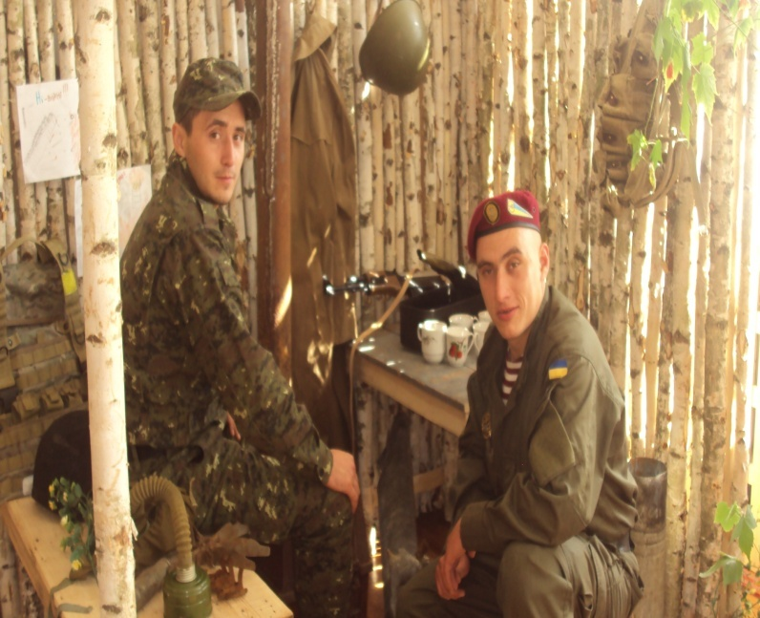
Зустрічі з учасниками АТО

Slide 14
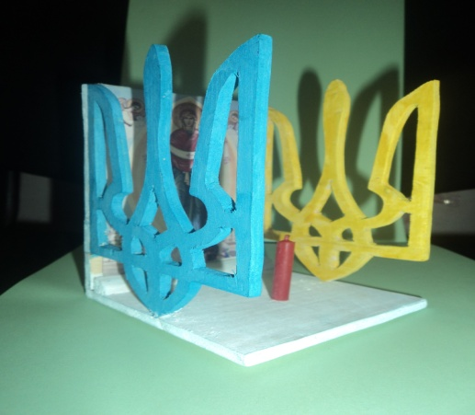
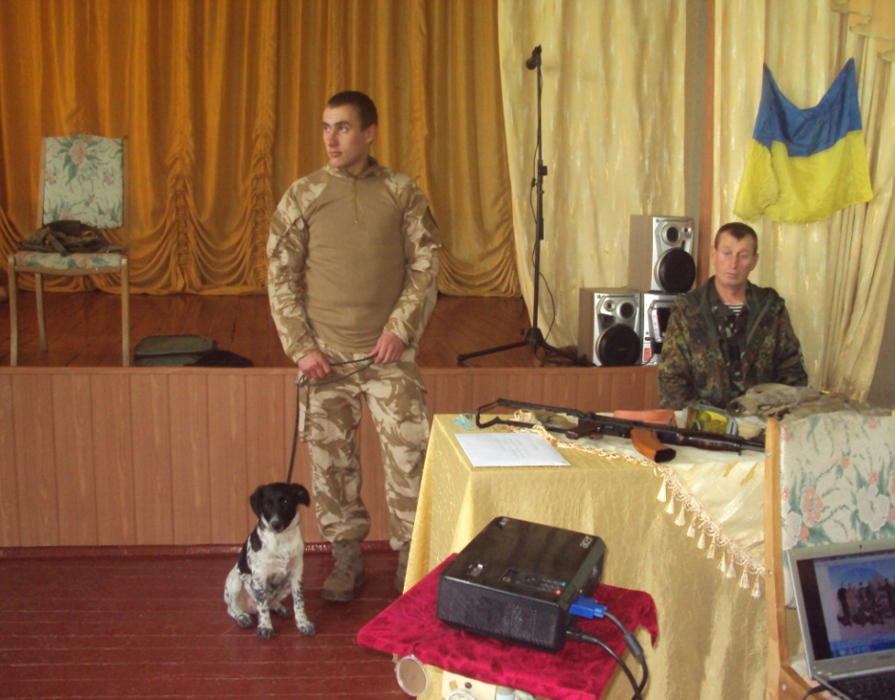
Акція “Передай прапор бійцям АТО”

Slide 15
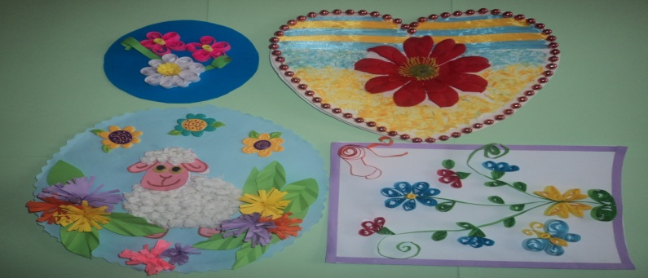
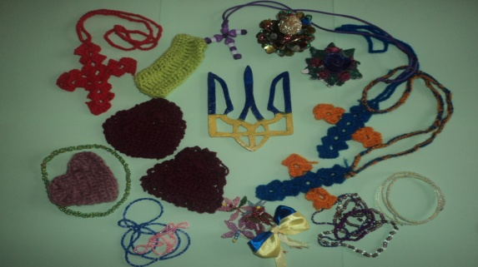
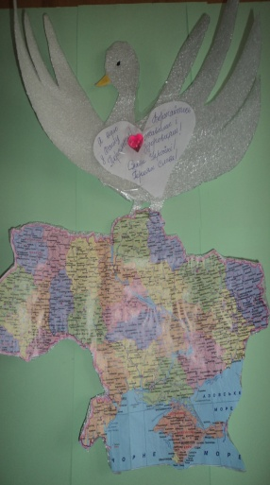
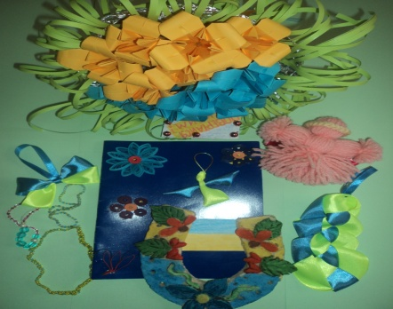
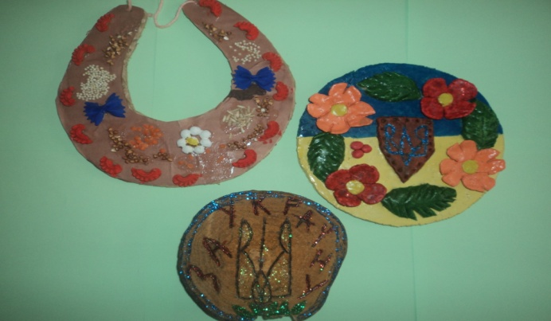
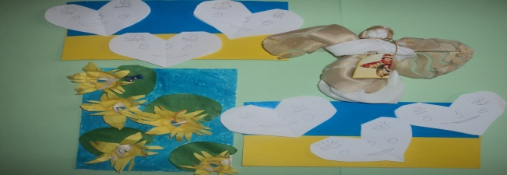
Акція “Обереги для солдат”

